Slide 1
Разработка подсистемы прореживания графиков для системы имитационного моделирования Rao X
Выполнил: Рахматулин В.В
РК9-81Б
Руководитель проекта: Урусов А.В.
Москва, 2017 г.

Slide 2
Предпроектное исследование

Slide 3
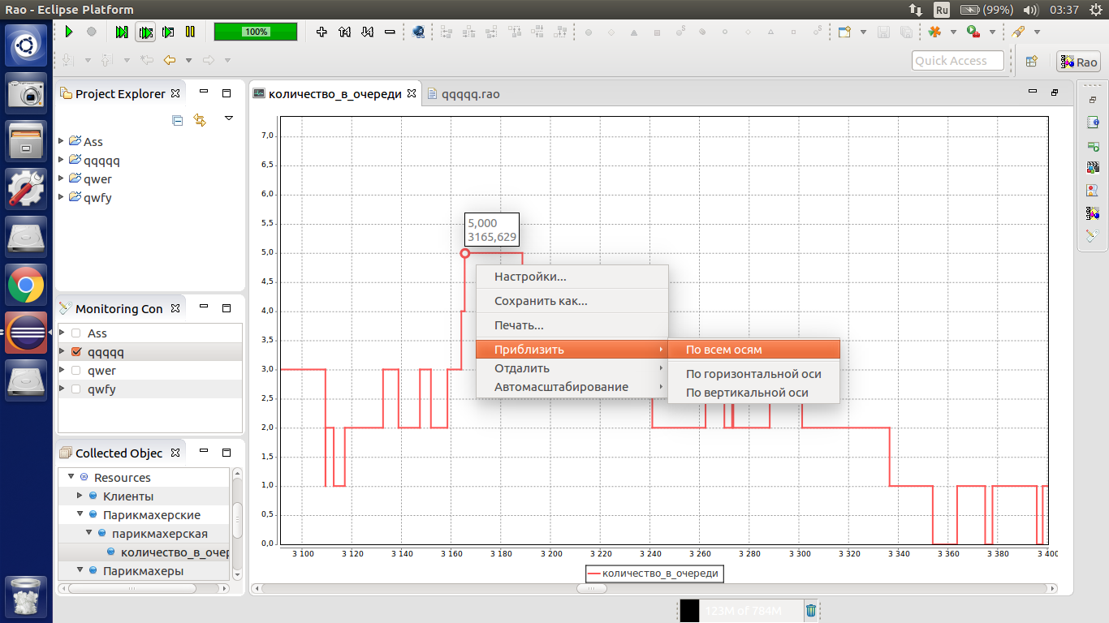
Графики в системе RaoX

Slide 4
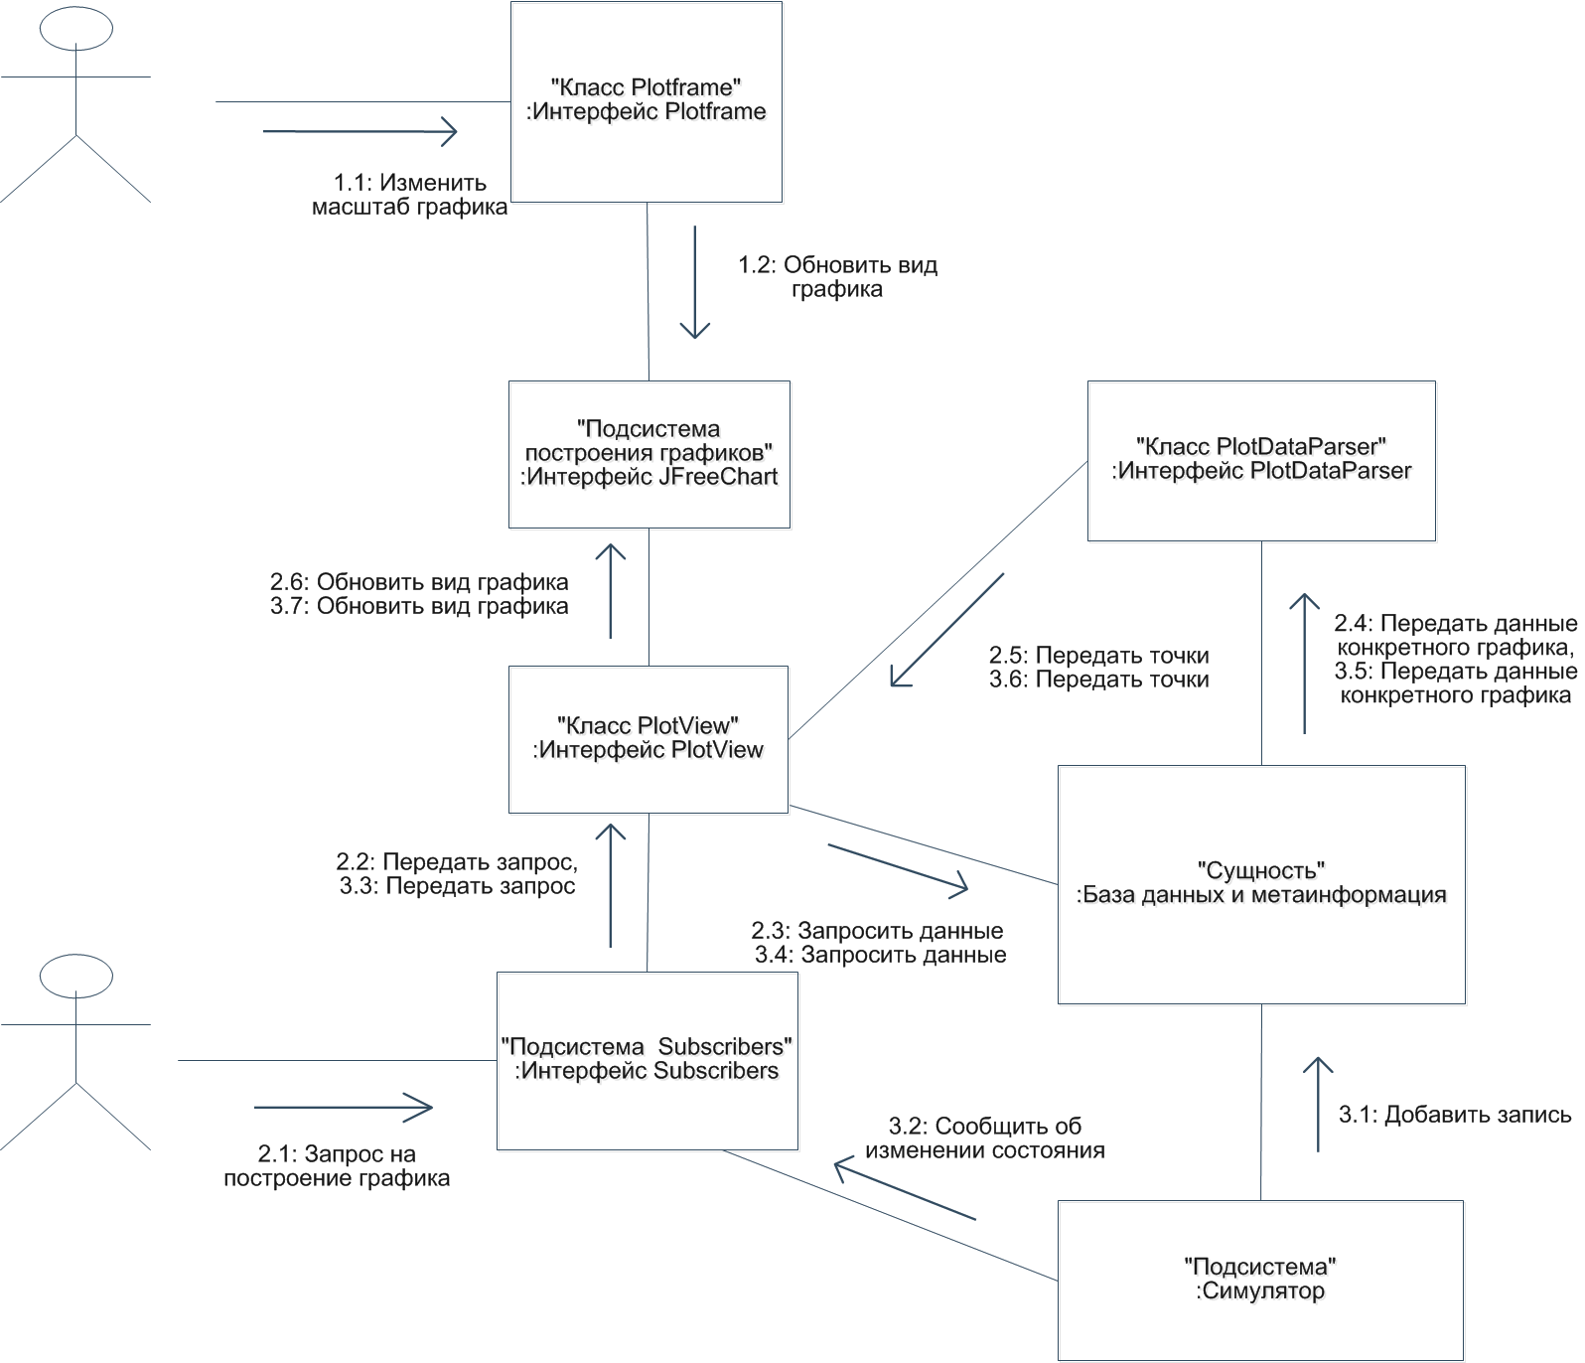
Диаграмма коммуникаций

Slide 5
Длительность построения графиков

Slide 6
Диаграмма времени выполнения операций

Slide 7
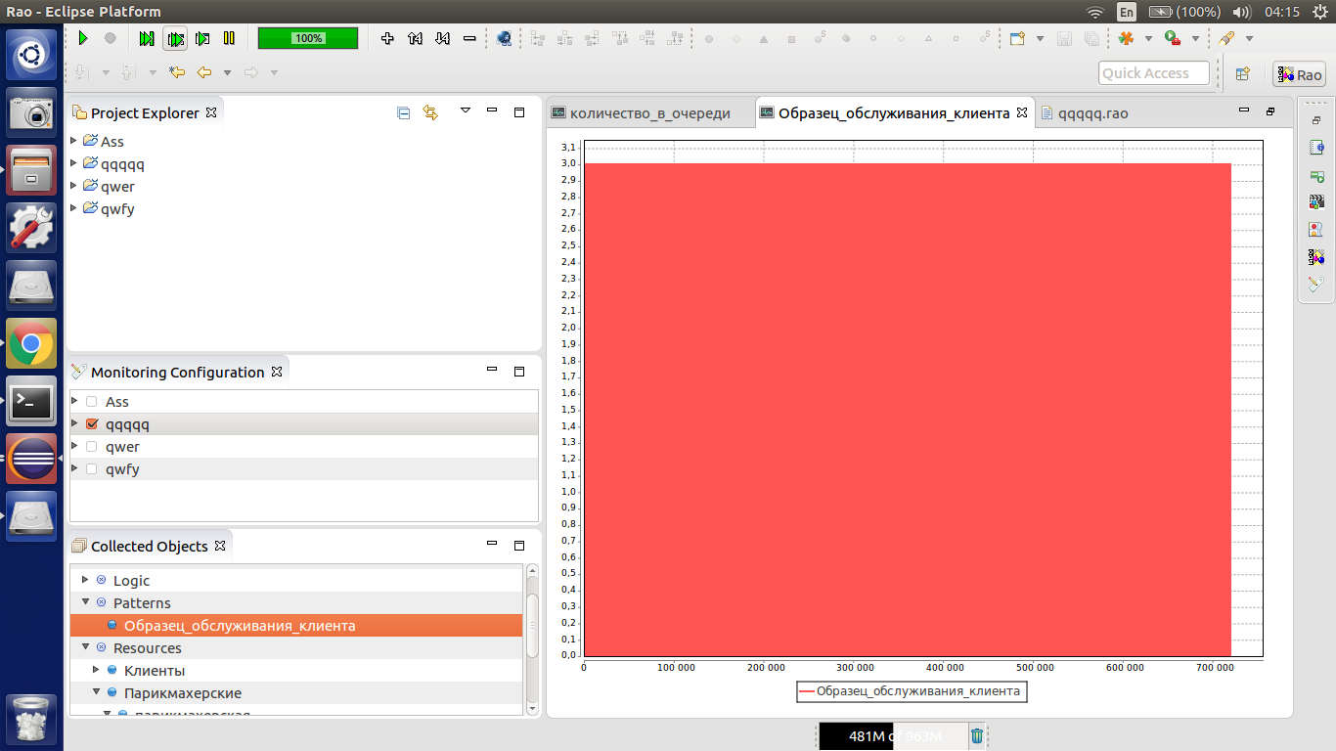
Недостатки
700 000

Slide 8
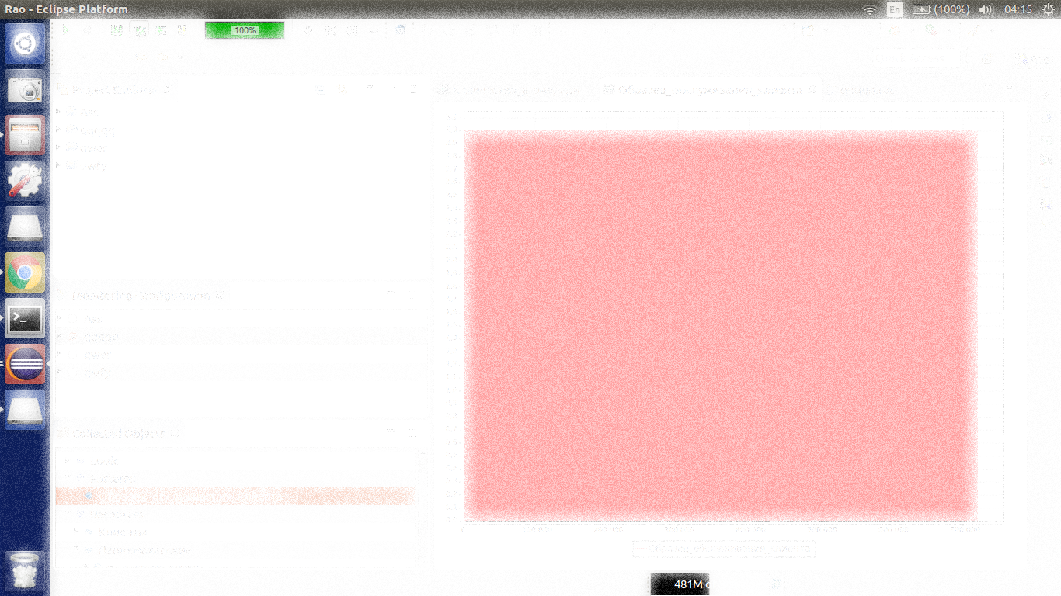
Недостатки
Долго строятся графики
от 15 000 точек и больше

Slide 9
Недостатки
Долго строятся графики
от 15 000 точек и больше
Долго обновляется вид графика

Slide 10
Недостатки
Долго строятся графики
от 15 000 точек и больше
Долго обновляется вид графика
Подвисает появление подсказки

Slide 11
Недостатки
Долго строятся графики
от 15 000 точек и больше
Долго обновляется вид графика
Подвисает появление подсказки
Не хватает памяти для одновременного вывода 200 000 значений и более

Slide 12
Концептуальное проектирование
Язык программирования Java
Следование принципам ООП
Использование системы контроля версий Git
Модульность

Slide 13
Выделение системы из среды

Slide 14
Выделение системы из среды

Slide 15
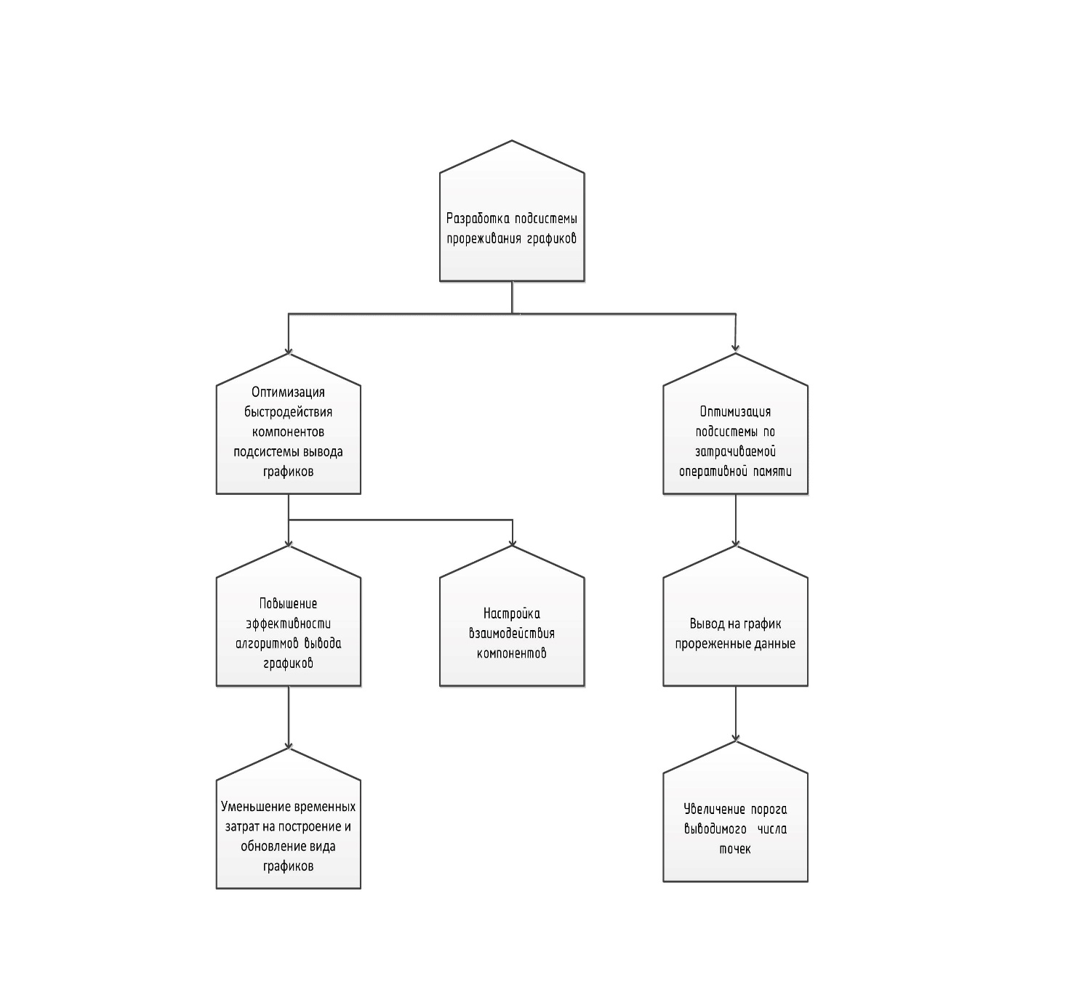
Дерево целей

Slide 16
Техническое проектирование

Slide 17
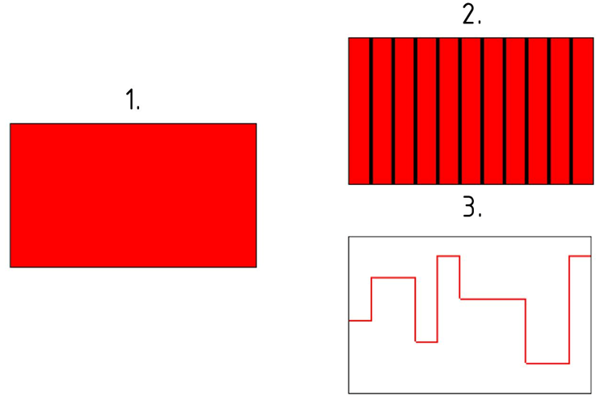
Принцип прореживания

Slide 18
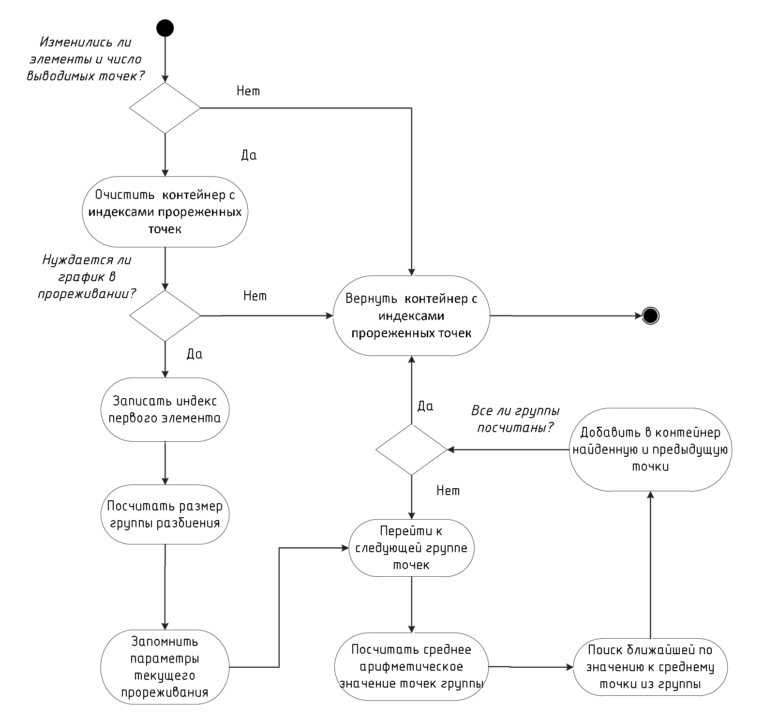
Диаграмма активности прореживания графиков

Slide 19
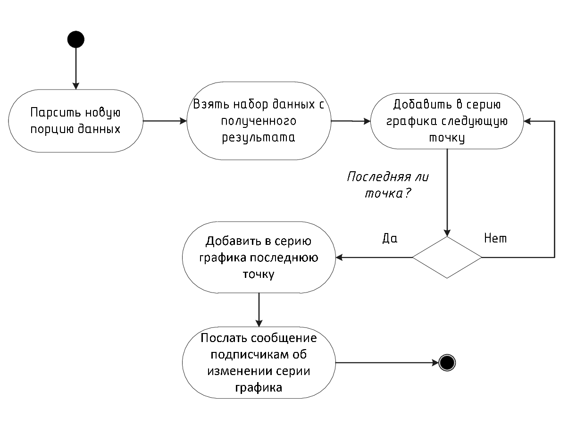
Диаграмма активности добавления точек в серию графика

Slide 20
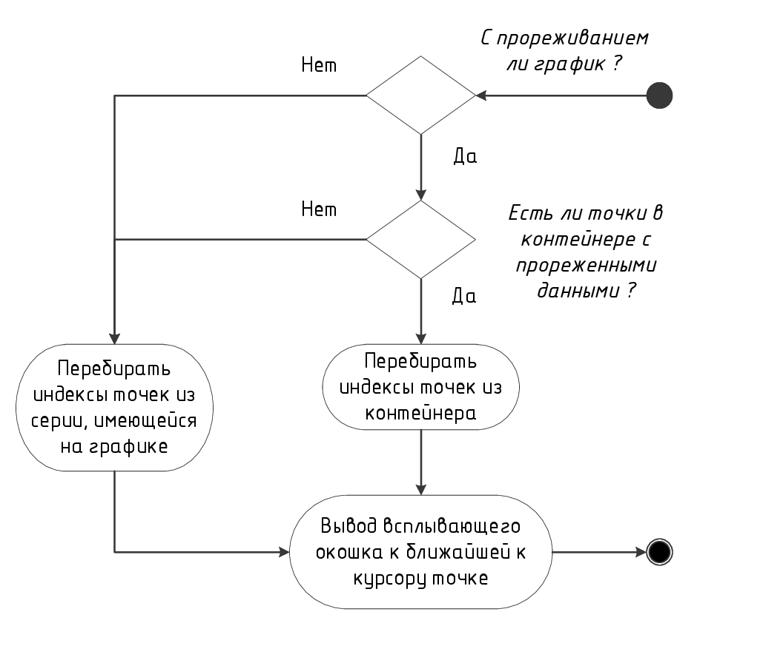
Диаграмма активности всплывающей подсказки

Slide 21
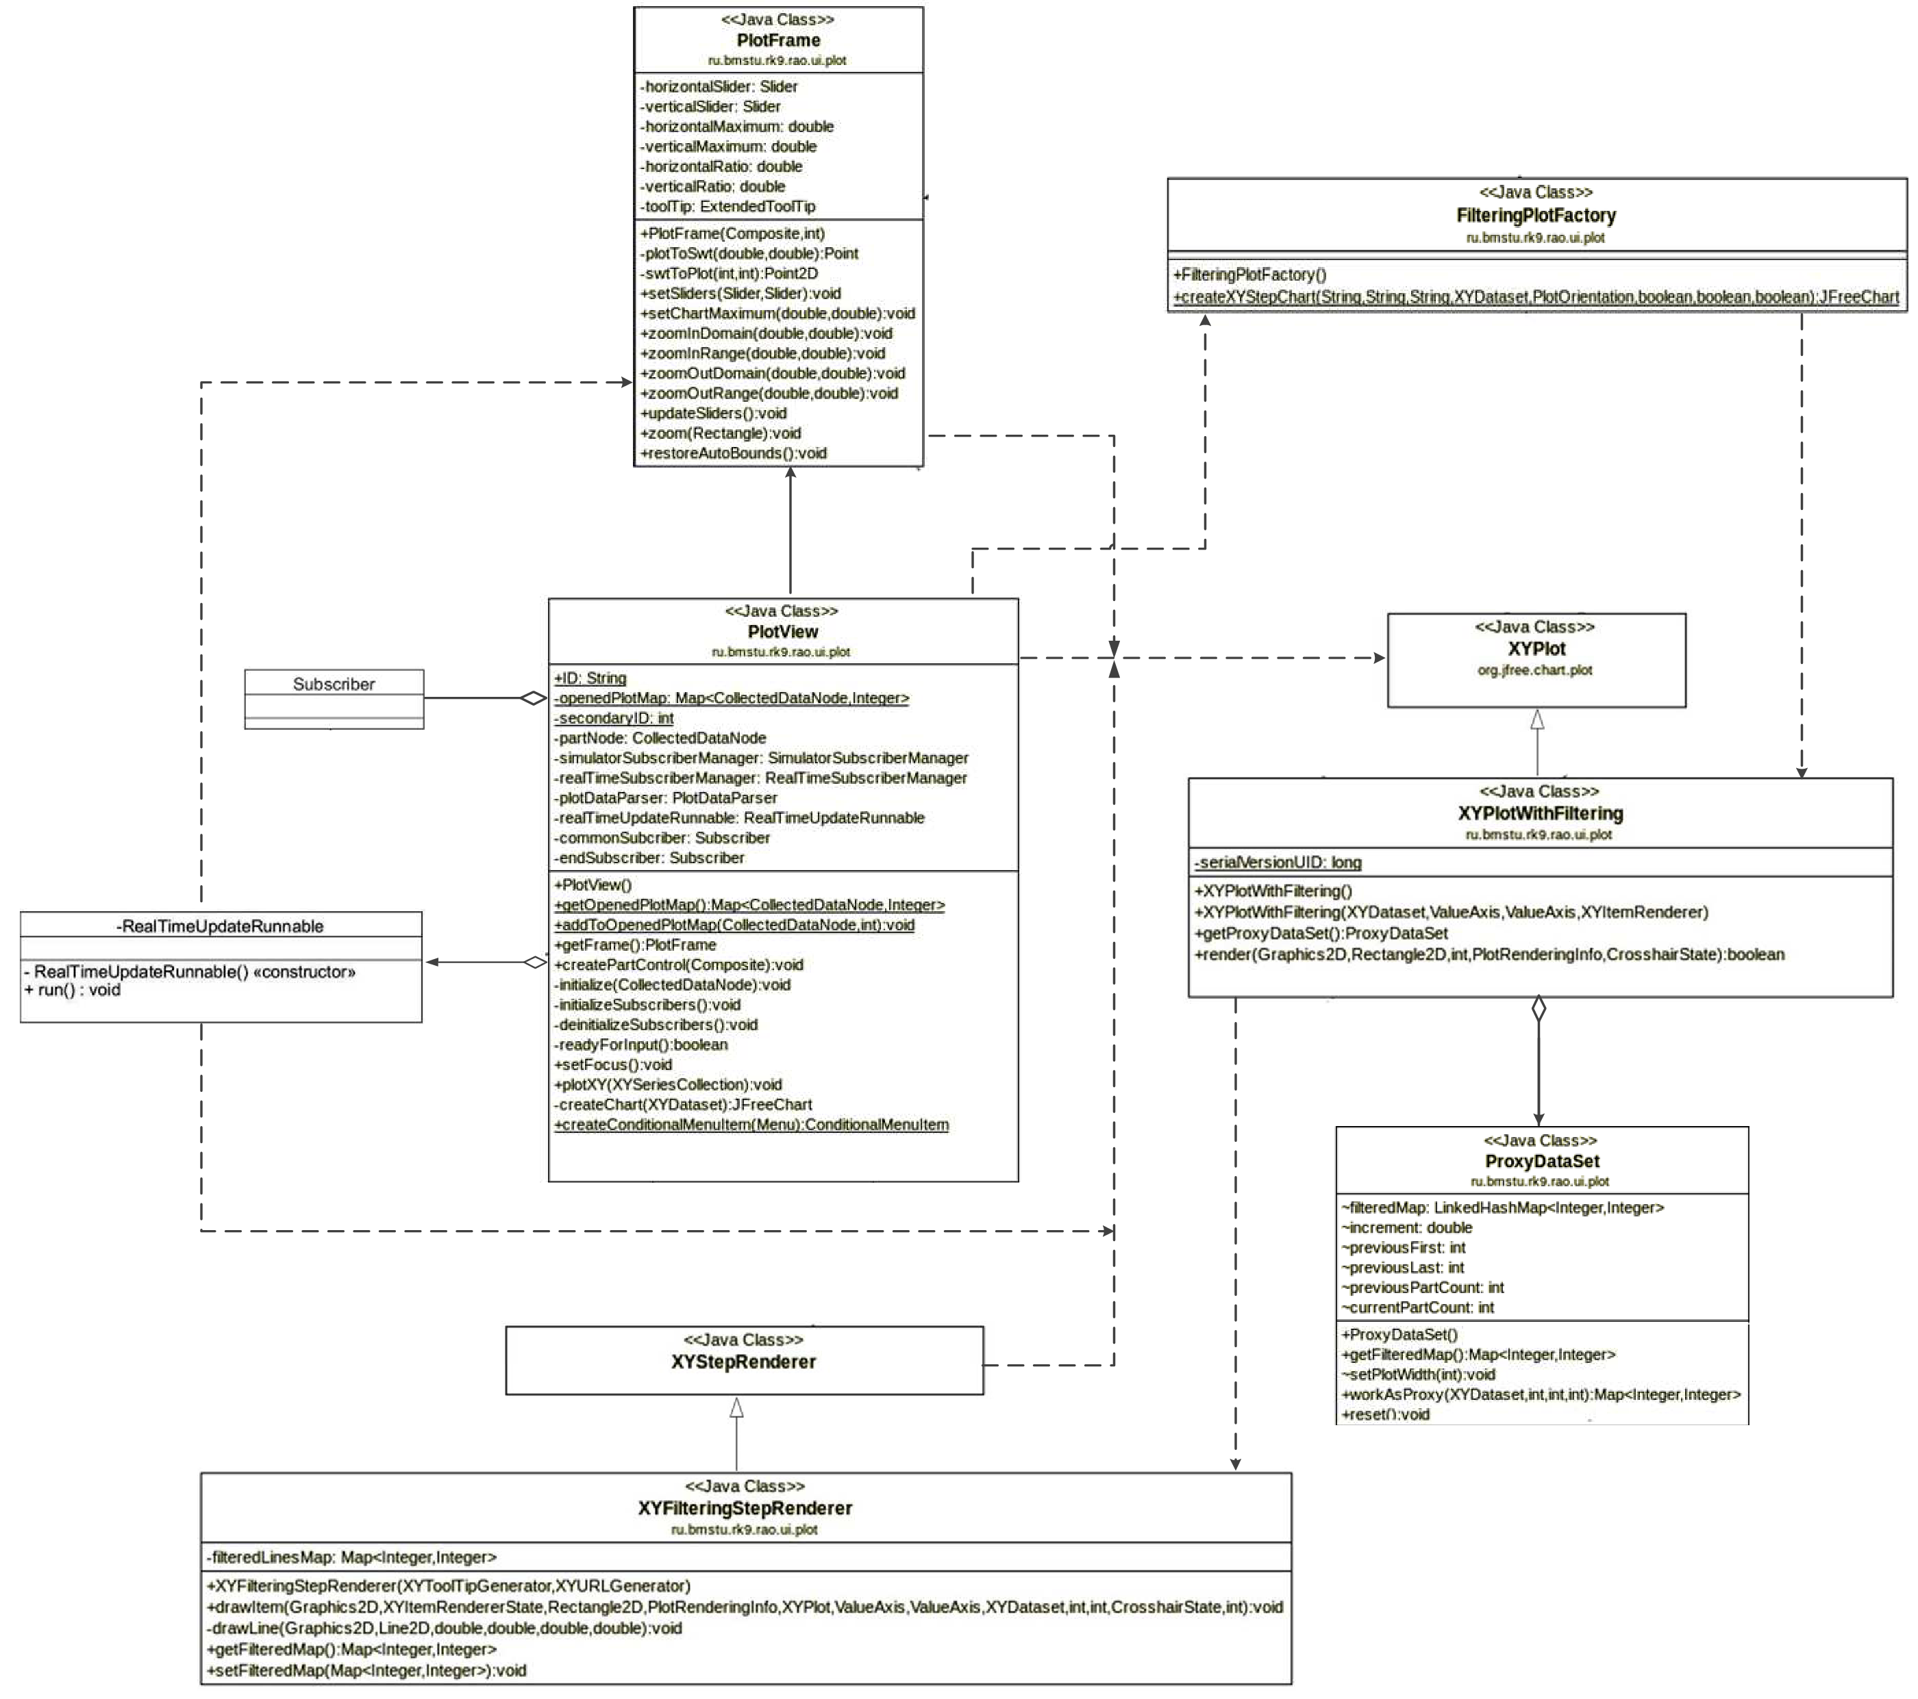
Диаграмма классов

Slide 22
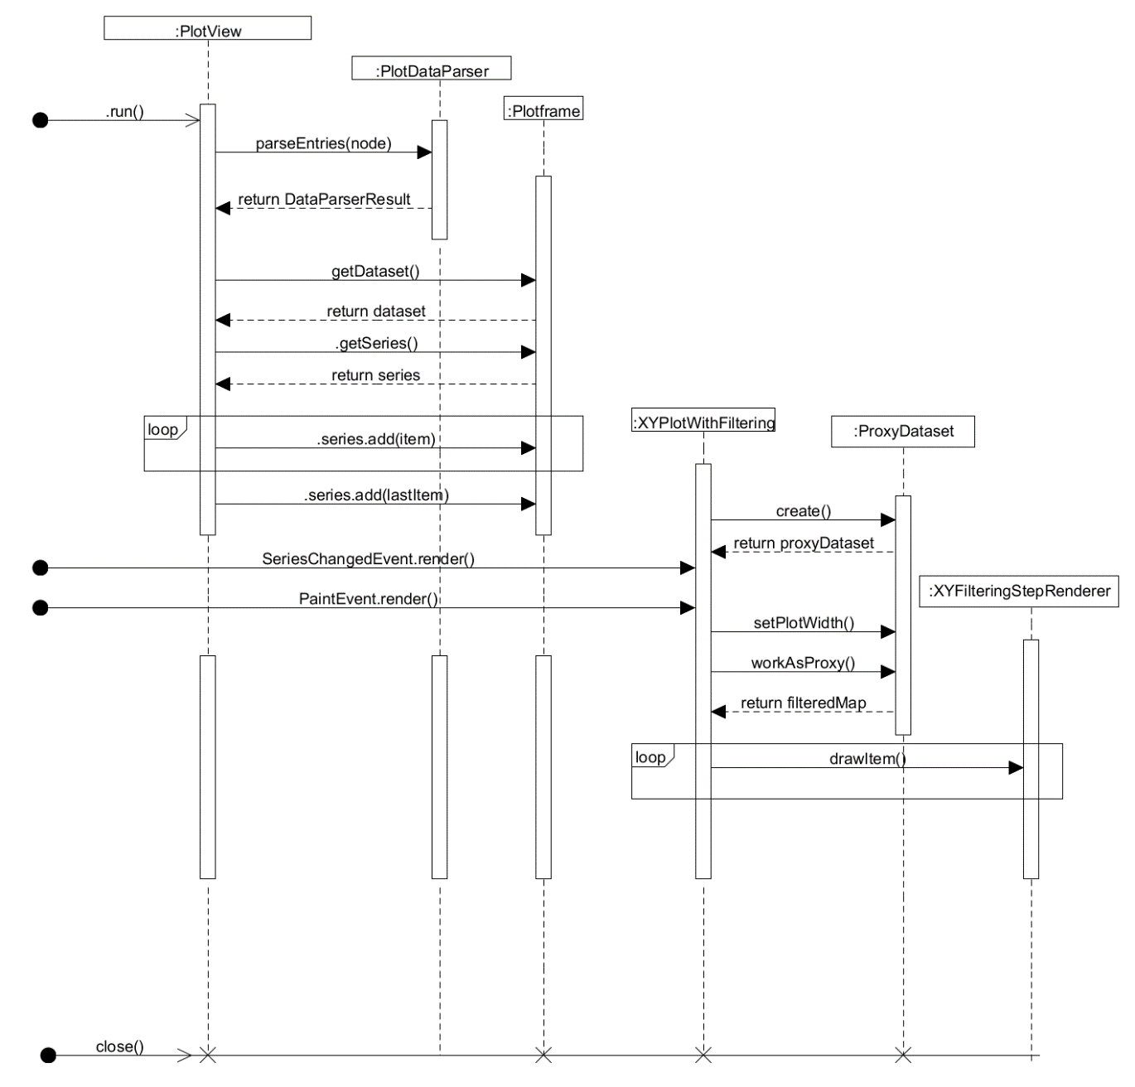
Диаграмма последовательности прореживания графиков

Slide 23
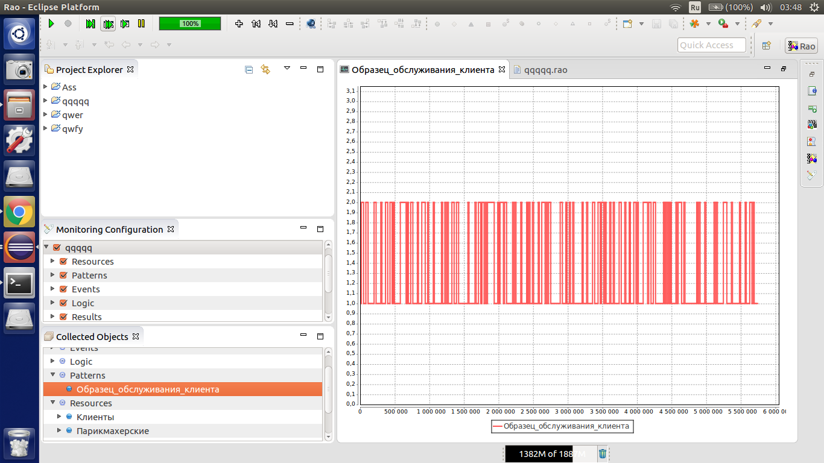
Результаты
6 000 000

Slide 24

Результаты
Вывод на график одновременно до 380 000 значений

Slide 25
Длительность построения графиков

Slide 26
Сравнение времени построения графиков

Slide 27
Результаты
Вывод на график одновременно до 380 000 значений
Существенное ускорение построения графиков

Slide 28
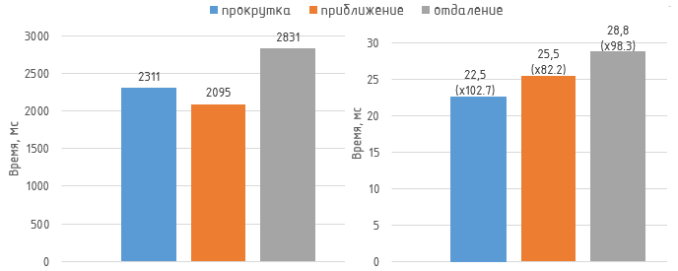
Сравнение длительности обновления вида

Slide 29
Результаты
Вывод на график одновременно до 380 000 значений
Существенное ускорение построения графиков
Быстрое обновление вида графиков при навигации и масштабировании

Slide 30
Результаты
Вывод на график одновременно до 380 000 значений
Существенное ускорение построения графиков
Быстрое обновление вида графиков при навигации и масштабировании
Вывод всплывающей подсказки

Slide 31
Недостатки
Невозможно выводить несколько кривых на одной временной оси
Невозможность настройки прореживания пользователем

Slide 32
Спасибо за внимание

